Slide 1
فصل ششم:
تاسیسات الکتریکی

Slide 2
انرژی الکتریکی پس از تولید از دکل از محل نیروگاه برق به سمت شهرها و روستاها انتقال داده میشود و در مرحله آخر به ولتاژهای 380 ولت سه فاز و 220 ولت یک فاز قابل استفاده مصرف کننده ها تبدیل و توزیع میشود.
در شبکه برق ایران معمولا توزیع برق در محله ها بصورت پنج سیمه توسط نیروهای برق صورت میگیرد.
برای مشترکانی مانند منازل مسکونی و تجاری که مصرف کننده تکفاز دارند برق تکفاز نیاز است و باید کابلی دو سیمه شامل یک سیم فاز و یک سیم نول برای آنها در نظر گرفت. برای مصارف سه فاز باید چهار سیم در نظر گرفت

Slide 3


معرفی کمیت های الکتریکی:
شدت جریان الکتریکی:مقدار بار الکتریکی ک از یک نقطه از سیم در مدت زمان معینی عبور میکند و با حرف I نمایش داده میشود. حرکت الکترون های آزاد در درون سیم بصورت ضربه ای صورت میگیرد یعنی الکترون ها با یکدیگر برخورد و از اتمی به اتم دیگر منتقل میشوند. سرعت این ضربه ها در حدود سرعت نور است که به این ضربه ها جریان الکتریکی میگویند.
در مدارهای الکتریکی برای اندازه گیری جریان از وسیله ای بنام آمپرمتر استفاده میشو علامت اختصاری آن به شکل زیر است:
اختلاف پتانسیل الکتریکی: نیرویی ک باعث بوجود آمدن جریان الکتریکی در مدار میشود پتانسیل الکتریکی یا ولتاژ نامیده میشود. علامت اختصاری آن در مدار به شکل زیر است:

Slide 4
مقاومت الکتریکی: خاصیتی است ک در مقابل عبور جریان الکتریکی از خود مقاومت نشان داده و باعث هدر رفتن انرژی الکتریکی میشود
مدار الکتریکی: مسیری ک شامل اجزای زیر میباشد: منبع تغذیه یا مولد، سیم های رابط، مصرف کننده
در مدارهای الکتریکی علاوه بر سه عامل فوق باید وسایل محافظتی نظیر کلید، فیوزو ... باشند.
مدار شامل کلید را مدار ناقص یا باز میگویند

Slide 5
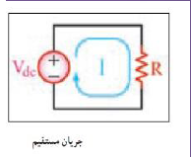
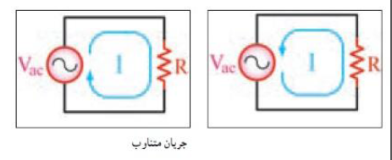
کنتور: برای اندازه گیری انرژی الکتریکی از کنتور استفاده میشود. کنتور شامل کنتور تکفاز و سه فاز دیجیتالی مباشند.
و سه فاصله زمانی کم مصرف، مصرف متوسط و اوج مصرف را ثبت میکنند.
جریان مستقیم: اگر قطب های ولتاژ مدار همواره ثابت باشد جریان مستقیم یا DC میگویند مانند جریان باتری
جریان متناوب: ابتدا در یک جهت جریان میابد و سپس جهت خود را عوض میکند و در خلاف حالت قبل جاری میشود به این جریان متناوب یا AC میگویند.
جریان برق شهر از نوع AC است

Slide 6
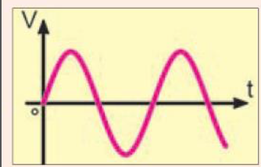
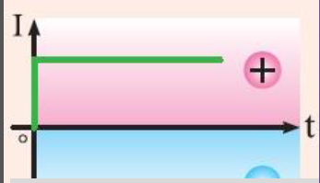
موج متناوب جریان برق: آن گروه از شکل موج ها ک دارای قسمت مثبت و منفی میباشند.( برق شهر)
موج مستقیم: همانند شکل زیر موج دارای قسمت مثبت و منفی نمباشد مانند جریان باتری

Slide 7
برق گرفتگی: پدیده ای است پاتوفیزیولوژیکی ک در نتیجه عبور برق از بدن انسان یا حیوان رخ میدهد.
شبکه های فشار ضعیف عمومی: کلیه خطوط هوای یا زمینی یا سایر تاسیسات فشار ضعیف که برای توزیع نیرو از ایستگاه های عمومی توزیع و معابر و گذرگاه های عمومی دایر و معمولا از جعبه تقسیم استفاده کرده و یا بطور مستقیم به خطوط سرویس مربوط میشود و متعلق به شرکت برق میباشد.
شبکه فشار متوسط: خطوط و ایستگاه های هوایی یا زمینی با ولتاژهای 11، 20 و 33 کیلوولت شبکه فشار متوسط نامیده میشود.
شبکه های قشار قوی:خطوط و ایستگاه ها با ولتاژ بالاتر از 33 کیلوولت
انشعاب برق: امکان استفاده مجاز از انرژی الکتریکی ک از طریق دایر کردن خطوط و وسایل اندازه گیری لازم بر طبق مقررات محقق میشود
انشعاب برق فشار ضعیف:انشعاب برق تکفاز با ولتاژ 230 ولت و سه فاز با ولتاژ 400 ولت با تغییرات _+%5

Slide 8
انشعاب برق فشار متوسط و فشار قوی:انشعاب برق سه فاز با ولتاژ 11 کیلوولتو بیشتر با تغییرات _+%5
فرکانس برق:فرکانس برق در نقطه تحویل برابر 50 هرتز با تغییرات _+%3
انواع انشعابات برق بر اساس نوع فعالیت و کابری:
1- مصارف خانگی(مسکونی)
2- اشتراکی(بمنظور استفاده در تاسیسات اشتراکی مثل آسانسور یا روشنایی عمومی
3- مصارف عمومی (جهت خدمات عمومی)
4- مصارف کشاورزی(بجهت پمپاژ آب سطحی و زیر سطحی کشاورزی
5- مصارف صنعتی(کارخانه و معادن)
6- تجاری(برای محل کسب)

Slide 9
سیستم اتصال به زمین:
اتصال زمین:الکترود زمین یک یا چند قطعه هادی است که به منظور برقراری ارتباط الکتریکی با جرم کلی زمین در خاک مدفون میشود
سیستم اتصال به زمین ( ارتینگ ) دو هدف را دنبال می‌کند:
1-حفظ جان افرادی که با وسایل الکتریکی در ارتباط هستند: ایجاد یک مسیر از بدنه تجهیزات الکتریکی به زمین به عنوان جسمی که مقاومت پایین پیدا کرده است سبب می‌شود در صورت اتصال الکتریکی بخشی از مدار به بدنه، جریان بجای عبور از بدن اشخاص، از مسیر با مقاومت کمتر عبور کند تا بدین وسیله جان افراد از جریان برق مصون بماند.
2-حفظ سلامت سیستم صرف نظر از مسائل ایمنی: وسایل الکتریکی بطور کلی از دو بخش رسانا و عایق تشکیل شده است در حالت کارکرد نرمال مدار، تمام جریان باید از رساناها عبور کنند و مواد عایق جریانی نداشته باشند. عایق‌ها حساس‌تر از هادی‌ها هستند و با افزایش دما و افزایش ولتاژ مستهلک می‌شوند. سیستم اتصال زمین در سالم نگه داشتن عایق تاثیرگذار است. اتصال به زمین منبع تغذیه در بهبود عملکرد سیستم تاثیرگذار است

Slide 10
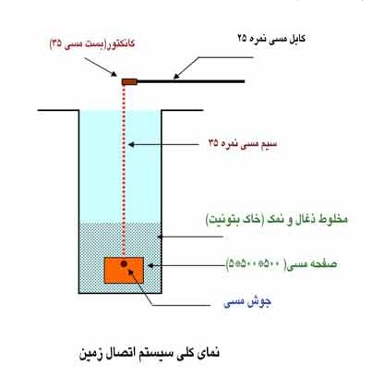
احداث چاه ارت ( سیستم زمین ) با الکترود صفحه‌ای:
در ابتدا حفر چاه تا رسیدن به رطوبت زمین ادامه می‌یابد. در انتهای چاه به عمق 20 تا 30 سانتی متر از مواد بتونیت یا نمک صنعتی با توجه به مقاومت خاک استفاده می‌شود. بعد از آن صفحه‌ی مسی که در سه نقطه سیم مسی به آن جوش خورده است، بصورت عمودی بر روی مواد کاهنده قرار می‌گیرند. بعد از آن دوباره اطراف صفحه مسی مواد بتونیت ریخته می‌شود تا نه تنها دور آن بلکه 20 تا 30 سانتی متر روی آن نیز از مخلوط بتونیت و آب پر می‌شود. در این مرحله می‌توان یک لوله پولکا برای تزریق آب بصورت دوره به بتونیت‌ها نصب کرد. بعد از آن روی این مخلوط خاک رس یا خاک الک شده خود چاه پوشانده می‌شوند. بعد از آنکه چاه تا سطح زمین کامل شد می‌توان از حوضچه ارت استفاده کرد.

Slide 11
نکته:
جریان الکتریکی از مسیری که دارای مقاومت کمتری باشد عبور میکند. از طرفی مقاومت حفاظتی( اتصال زمین حفاظتی) و اتصال زمین الکتریکی(نول) دارای مقاومت ناچیزی هستند.
مقاومت بدن انسان بسیار بیشتر از مقاومت اتصال به زمین است پس درصورت اتصال فاز به بدنه تجهیز جریان الکتریکی از سیم اتصال زمین عبور میکند و از برق گرفتگی و یا آسیب به تجهیز جلوگیری میشود.
شهرهای مختلف کشور استانداردهای مختلفی برای سنجش سیستم‌های ارت ( سیستم اتصال به زمین ) دارند که از 5 اهم تا 2 اهم را شامل میشود. برای سیستم‌های برقی تاسیسات معمولا 2 اهم برای کارخانجات و 5 اهم برای خانه‌های مسکونی در نظر گرفته می‌شود .

